Slide 1
Laboratorium 2 - access
Michura Artur
Informatyka i ekonometria 2019/20
Technologie informacyjne

Slide 2

Ćwiczenie 1
Zgodnie z treścią polecenia utworzyłem wymagane kwerendy.

Slide 3
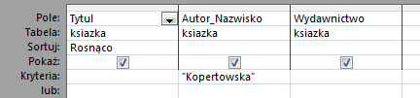
Ksiazka_nazwisko

Slide 4

Ksiazka_litera

Slide 5
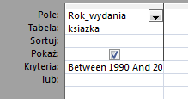
Ksiazka_rok

Slide 6
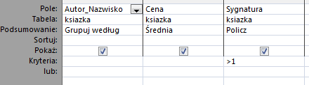
Ksiazka_srednia_cena

Slide 7
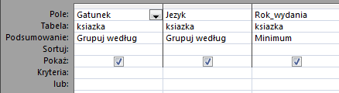
Ksiazka_najstarsze

Slide 8
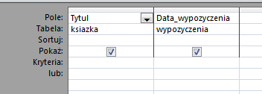
Ksiazka_czytelnik_wypozyczenia

Slide 9
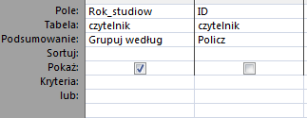
Czytelnik_rok_studiow

Slide 10
Zadanie 2
Stworzyłem kwerendy odpowiadające na pytania z polecenia

Slide 11

k1

Slide 12
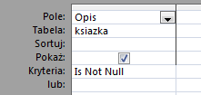
k2

Slide 13

k3

Slide 14
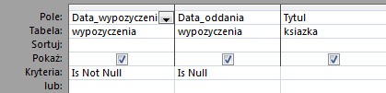
k4

Slide 15
k5

Slide 16
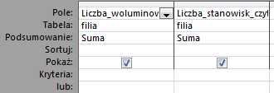
k6

Slide 17
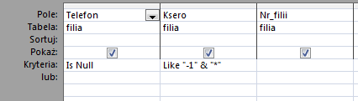
k7

Slide 18
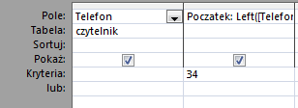
k8

Slide 19

k9

Slide 20
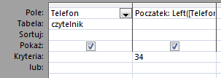
k10

